Slide 1

Игры - экспериментирования в воспитании дошкольника среднего возраста, как субъекта здоровьесберегающей деятельности
Воспитатель МАДОУ МР Детский сад №1(2) «Ромашка» г. Учалы
Шакирова Ф. Т.

Slide 2
«Расскажи – и я забуду,
Покажи – и я запомню,
Дай попробовать – и я пойму!»
Китайская пословица

Slide 3
Сегодня одной из актуальных задач дошкольного детства является стремление ребенка реализовать себя как субъекта в разнообразных сферах жизнедеятельности, самостоятельно найти и применить необходимые знания и умения продемонстрировать свою активность, инициативность, направленность на результат и положительное подкрепление взрослого, начиная с раннего возраста. Учитывая эти особенности современных детей, процесс воспитания дошкольников как субъектов здоровьесберегающей деятельности и, поведения закономерно ищет те игровые формы организации воспитательной работы, которые привлекали бы детей и были бы эффективны в достижении поставленной цели.

Slide 4
Одним из видов игр, которые могут быть использованы в ходе воспитания детей дошкольного возраста как субъектов здоровьесберегающей деятельности и поведения становятся игры-экспериментирования.
Игры-эксперименты — это игры на основе экспериментирования с предметом (предметами). Основное действие для ребенка — это манипуляция с определенным предметом на основе заданного воспитателем сюжета. Цель таких игр заключается в практиковании, закреплении культурно-гигиенических умений и навыков, навыков ЗОЖ.

Slide 5
Главное достоинство игр – экспериментирований заключается в том, что процессе эксперимента:
Главное достоинство игр – экспериментирований заключается в том, что в процессе эксперимента:
- Дети получают реальные представления о различных сторонах изучаемого объекта, о его взаимоотношениях с другими объектами и со средой обитания
Идет обогащение памяти ребенка, активизируется его мыслительные процессы, так как постоянно возникает необходимость совершать операции анализа и синтеза, сравнения и классификации
Развивается речь ребенка, так как дошкольнику необходимо давать отчет об увиденном, формулировать обнаруженные закономерности и выводы
Происходит накопление фонда умственных приемов и операций, которые рассматриваются как умственные умения

Slide 6
Главное достоинство игр – экспериментирований заключается в том, что процессе эксперимента:
:
Цели игры-экспериментирования:
Развитие у детей познавательной активности, любознательности, стремления к самостоятельному познанию.
Развитие словаря.
Ознакомление детей с явлениями и объектами окружающего мира.
Углубление представлений детей дошкольного возраста о живой и неживой природе.

Slide 7

Задачи игры - экспериментирования
- Формировать у детей способность видеть многообразие мира в системе взаимосвязей.
Сочетать показ предмета с активным действием ребенка по его обследованию (ощупывание, восприятие на вкус, запах и т. д.).
Формировать умение детей сопоставлять факты и выводы из рассуждений
Познакомить детей с основными свойствами и значениями,
воды и воздуха: Вода и воздух – являются источником жизни, всего живого на нашей планете, залог здоровья и хорошего самочувствия..
Использовать опыт практической деятельности с игровой деятельностью
- Развивать у детей мыслительные, моделирующие и преобразующие действия

Slide 8
Образовательные задачи:
Познакомить детей со свойствами предмета исследования;
Формировать умение делать открытия и выводы;
Обучать плавному направленному выходу на предмет.
Развивающие задачи:
Развивать экспериментальную деятельность;
Развивать речь детей;
Развивать сенсорные способности, тактильные ощущения, мелкую моторику;
Развивать внимание, мышление, память
Воспитательные задачи:
Воспитывать самостоятельность и активность
Воспитывать умение слушать друг друга, чувство взаимопомощи, умение работать в коллективе, доброжелательность и отзывчивость.
Воспитывать аккуратность в работе.

Slide 9
Классификация экспериментов
По характеру объектов, используемых в эксперименте:
- опыты с растениями;
- опыты с животными;
- опыты с объектами неживой природы;
- опыты, объектом которых является человек.
По месту проведения опытов:
- в групповой комнате;
- на участке;
- в лесу, в поле и т.д.
По количеству детей:
- индивидуальные (1-4 ребенка);
- групповые (5-16 детей);
- фронтальные или коллективные (вся группа).
По причине их проведения:
- случайные;
- запланированные;
- поставленные в ответ на вопрос ребенка.

Slide 10
По характеру мыслительных операций:
- констатирующие (позволяющие увидеть какое-то состояние объекта или одно явление вне связи с другими объектами и явлениями);
- сравнительные (позволяющие увидеть динамику процесса или отметить изменения в состоянии объекта);
обобщающие (эксперименты, в которых прослеживаются общие закономерности процесса, изучаемого ранее по отдельным этапам)
По характеру познавательной деятельности:
- иллюстративные (детям все известно, и эксперимент только подтверждает знакомые факты);
- поисковые (дети не знают заранее, каков будет результат);
- решение экспериментальных задач.
По способу применения в аудитории:
- демонстрационные (в аудитории меняется всего один объект, и этот объект находится в руках у педагога. Педагог сам проводит опыт, а дети следят за ходом и результатами);
- фронтальные (в аудитории имеется много объектов, и они находятся в руках у детей).

Slide 11
Структура игры-экспериментирования
Постановка, формулирование проблемы;
Выдвижение предположений, отбор способов проверки, выдвинутых деталей;
Проверка гипотез;
Подведение итогов, вывод;
Фиксация результатов;
Вопросы детей

Slide 12
Объекты детского экспериментирования:

Slide 13
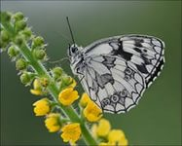
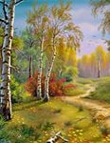
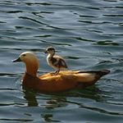
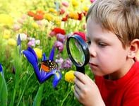
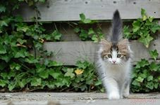
Живая
природа

Slide 14
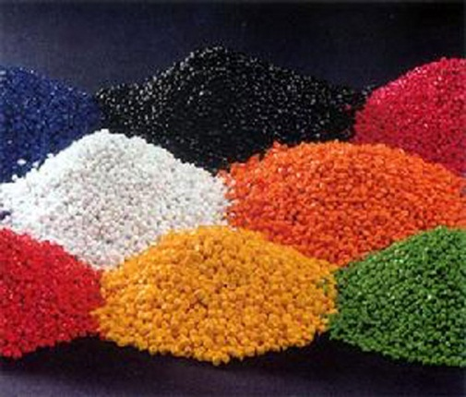
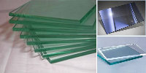
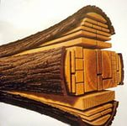

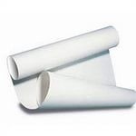
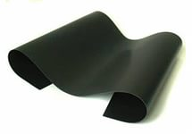
Другие
материалы

Slide 15
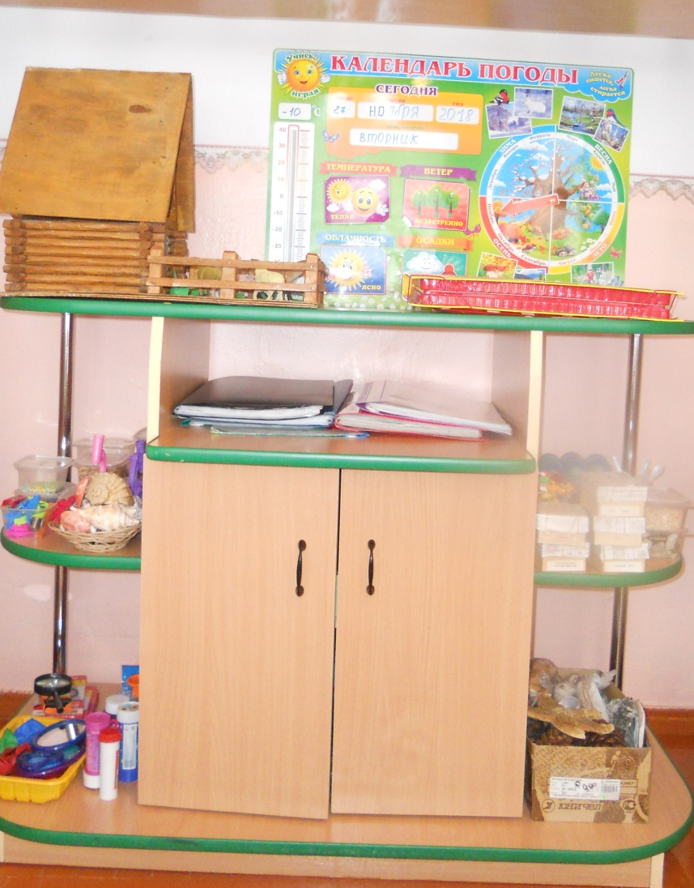
- Уголок экспериментирования
Для того чтобы дети могли заниматься играми-экспериментами самостоятельно, в детском саду в свободном доступе должна быть организована специальная предметная среда и пространство для ее развития.

Slide 16
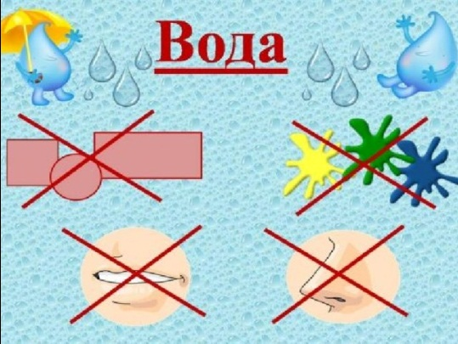
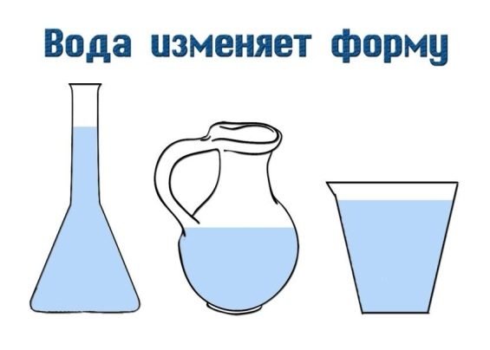
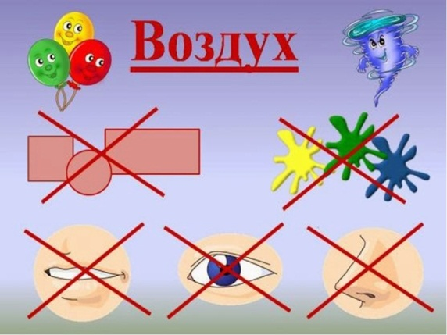
В своей работе мы использую карточки – схемы проведения игр - экспериментов. Эти карточки очень помогают и заинтересовывают детей экспериментированием.

Slide 17
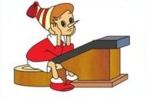




Правила проведения игр - экспериментов
Не пробовать на вкус!
Работать только на своем рабочем месте!
Не кричать!
Соблюдать осторожность!
Не трогать без разрешения!

Slide 18
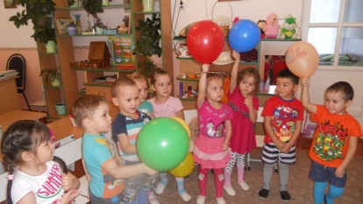
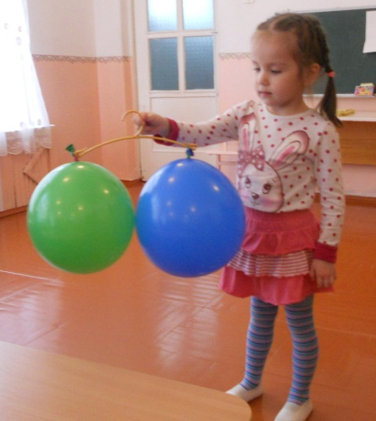
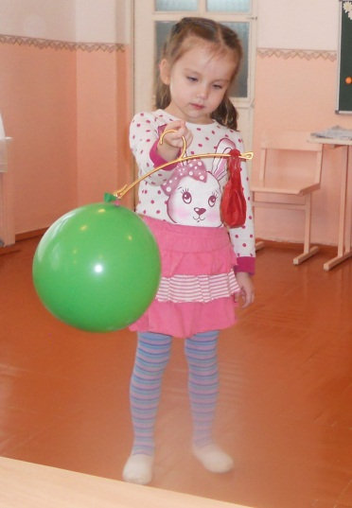
«Имеет ли воздух вес?»
1. Делаем самодельные весы.
2. Взвешиваем 2 надутых шарика.
3. Вес одинаковый.
4. Один из шариков сдуваем.
5. Вновь взвешиваем. Что произошло? Надутый шар перевешивает пустой: воздух имеет вес.

Slide 19
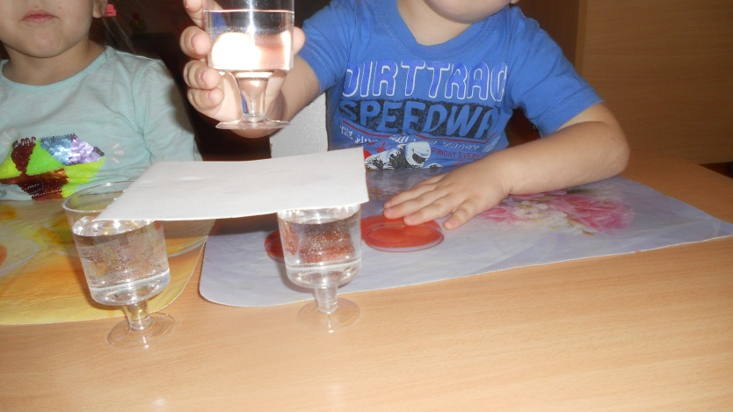
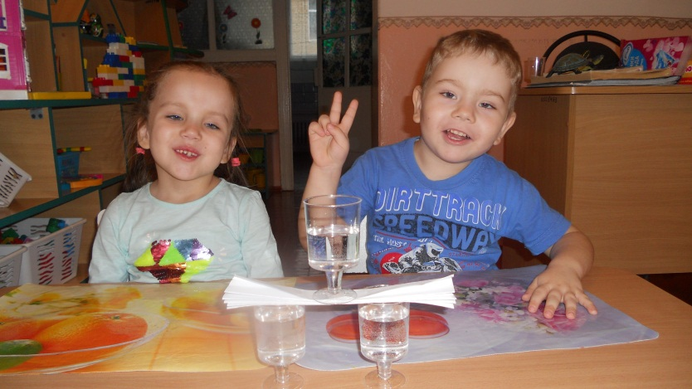
«Загадочная бумага»
1. Ставим два одинаковых стакана, кладем на них лист бумаги.
2. На этот лист ставим третий стакан. Что произошло?
3. Бумага не выдержала веса стакана и прогнулась.
4. Складываем тот же лист гармошкой.
5. Кладем, сложенный гармошкой лист, на два стакана, а сверху третий.
6. Что произошло? Почему?

Slide 20
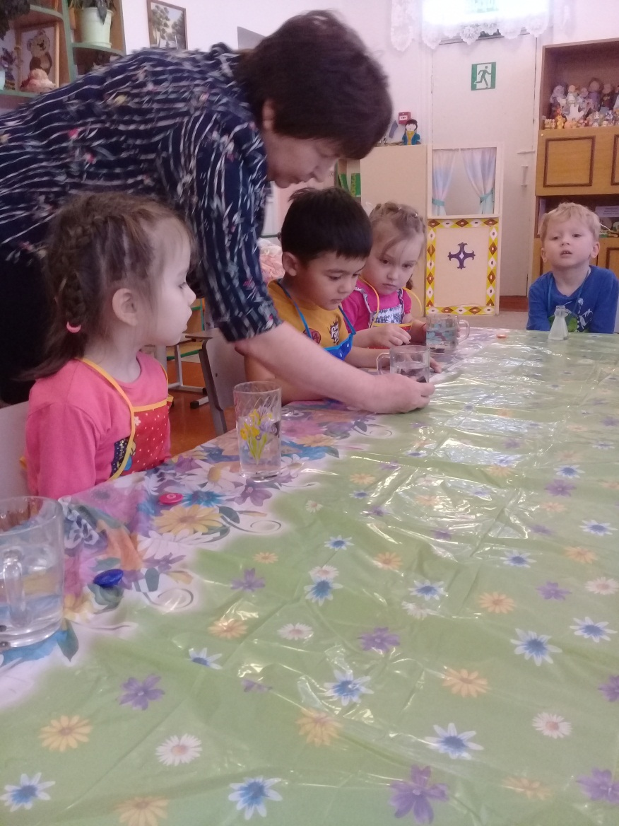
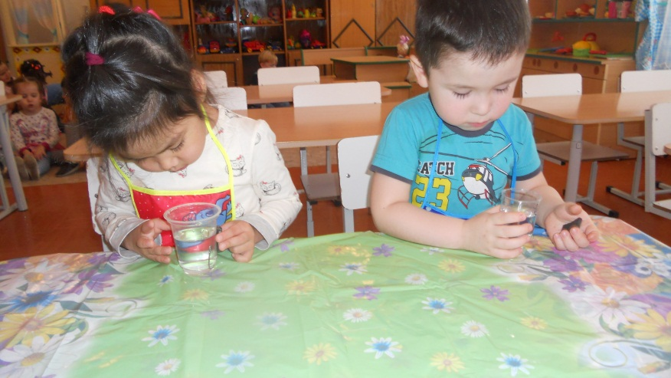
«Волшебный магнит»
1. Взять стакан с водой.
2. Положить в него деревянный кубик и канцелярские скрепки.
3. Подставить магнит к стенке стакана: магнит притягивает только металлические предметы, даже через стекло и воду.

Slide 21
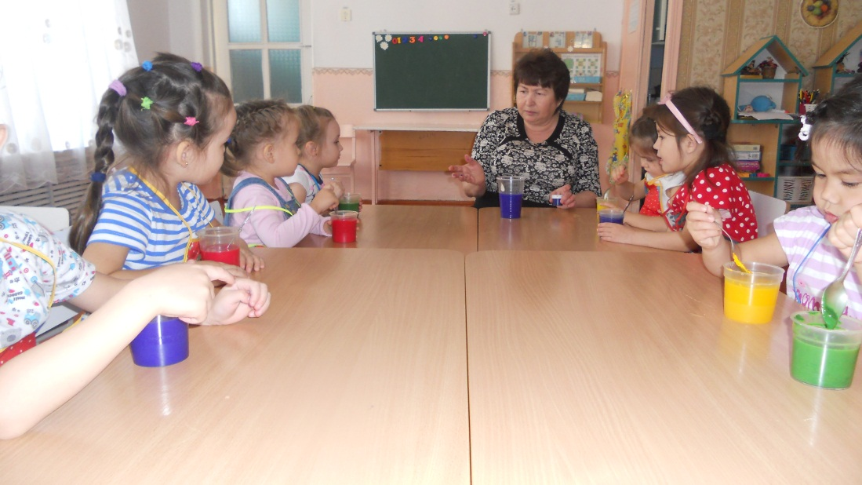
«Дружба красок»
1. Берем три банки гуаши (красный., желтый, синий)
2. Берем три стакана с водой.
3. В первом стакане смешиваем красный и желтый цвета – получился оранжевый.
4. Во втором стакане смешиваем синий и красный – получаем фиолетовый.
5. В третьем стакане смешиваем желтый и синий – получаем зеленый. Почему?

Slide 22
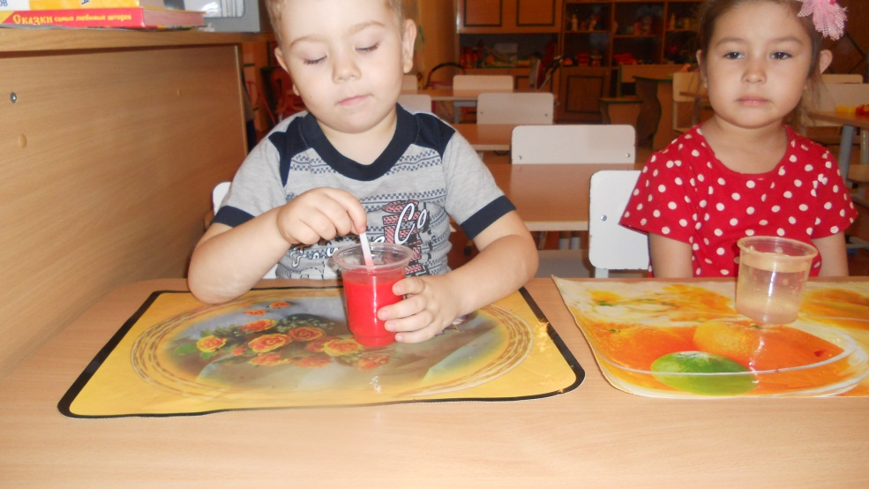
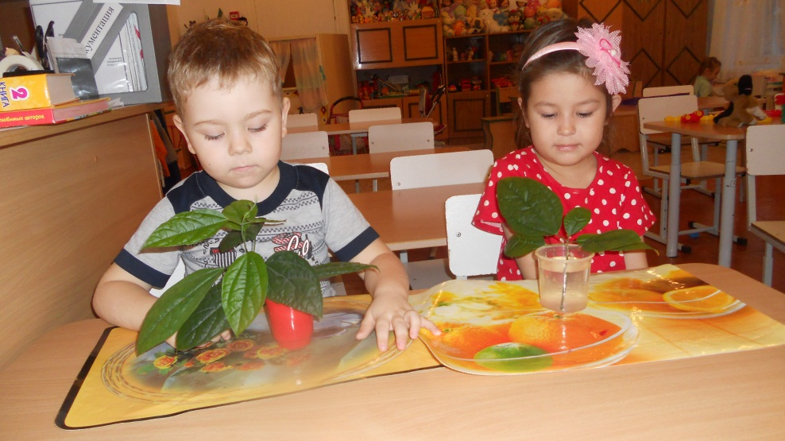
«Растения пьют воду»
1. Берем 2 стакана, наливаем в них воду, ставим веточки комнатного растения.
2. В воду одного из стаканов добавляем краситель красного цвета.
3. Через некоторое время: в этом стакане листья и стебель приобретут красный оттенок: растение пьет воду.

Slide 23
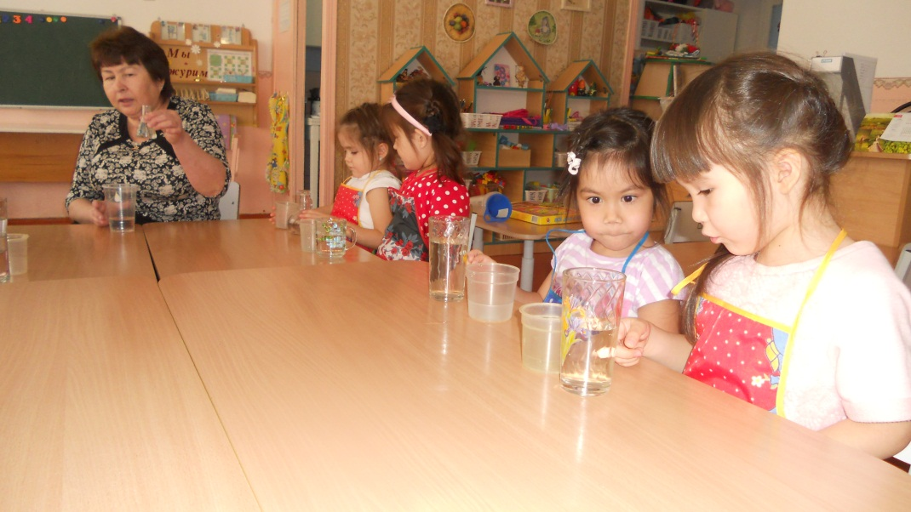
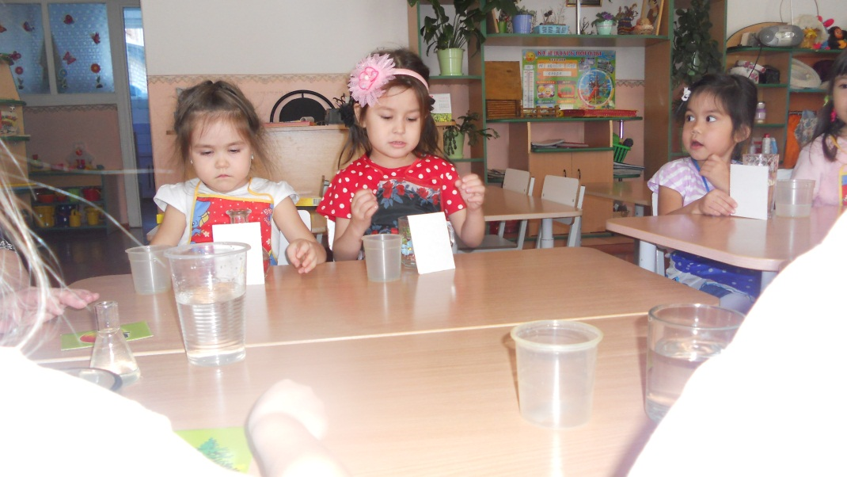
«Опыты с водой»
1. Прозрачная - выявить свойства воды (прозрачная, без запаха, льётся, имеет вес)
2. Вода принимает форму - выявить то , что вода принимает форму сосуда, в который она налита.
3. Как вода отражает предметы - выявить с детьми свойство воды отражать в себе разнообразные предметы.

Slide 24
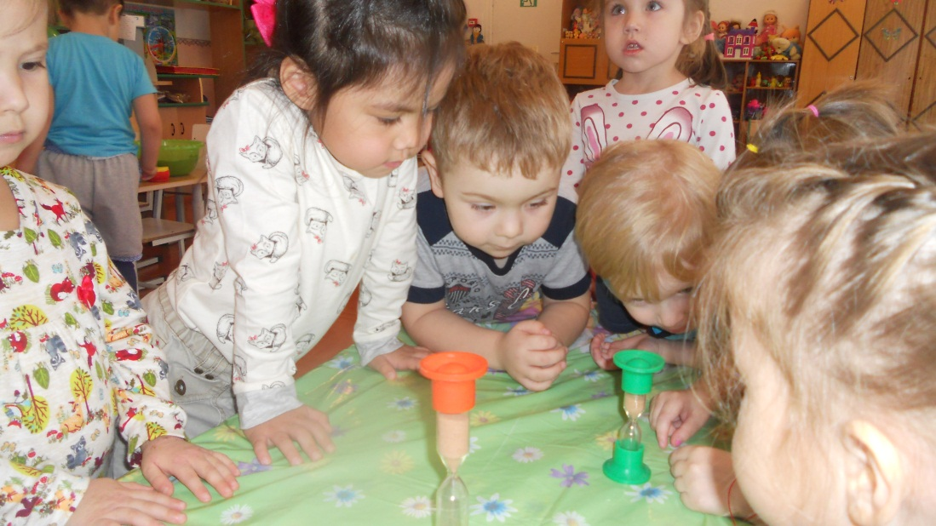
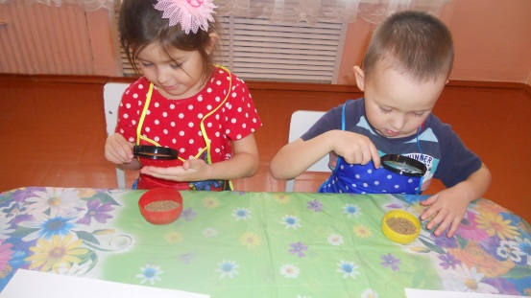
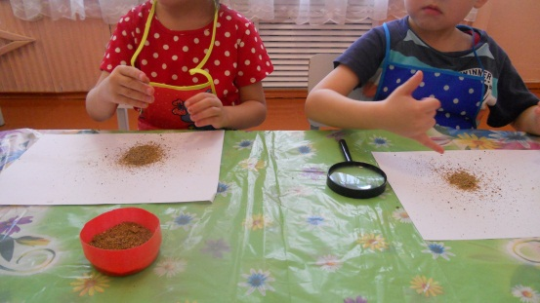
«Опыт с песком»
1. Чистый песок, лоток, лупа.
2. Берем чистый песок и насыпаем его на лист бумаги. Вместе с детьми через лупу рассмотрите форму песчинок. Она может быть разной; расскажите детям, что в пустыне она имеет форму ромба. Пусть каждый ребенок возьмет в руки песок и почувствует, какой он сыпучий.
Песок сыпучий и его песчинки бывают разной формы.

Slide 25
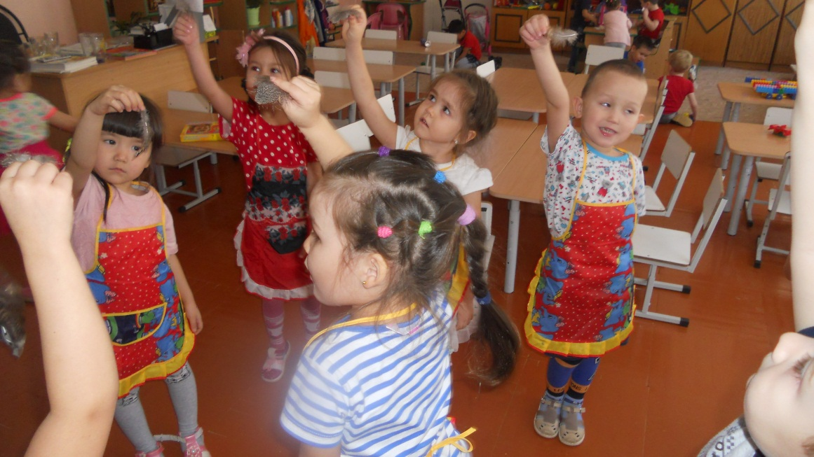
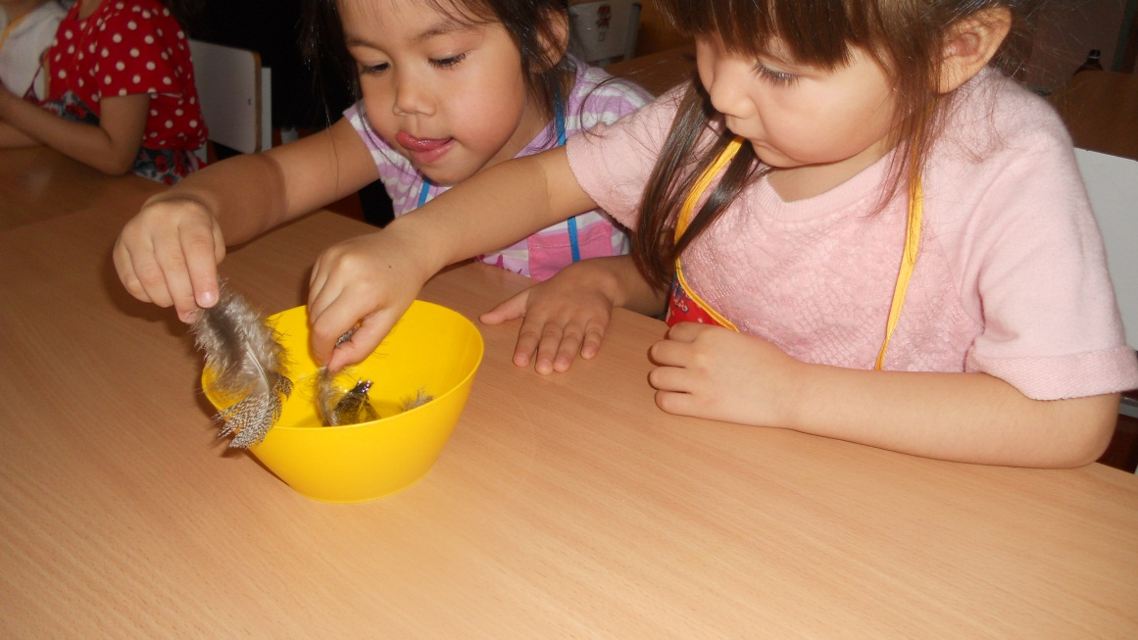
«Птицы и нефть»
1. Берем птичье перо, подбрасываем его вверх, дунем. Оно плавно полететь.
2. Обмакнем перо в растительное масло (нефть такая же маслянистая.
3. Подбросим перо вверх, оно камнем падает вниз: перья птиц слипаются и теряют способность «отталкивать» воздух, а значит, птица не может взлететь и становится легкой добычи хищников.

Slide 26
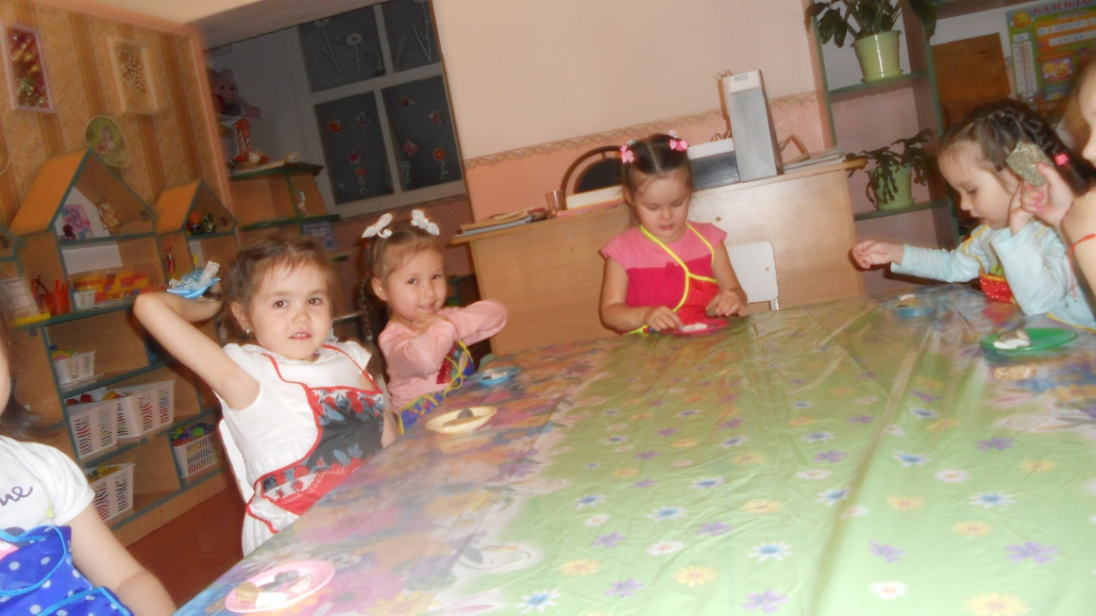
«Опыты с камнями»
1. Показать разнообразие камней по внешним признакам.
2. Показать, что камни бывают разные по температуре и гладкости поверхности, что в тепле они нагреваются.
3. Камни по весу бывают разные: легкие, тяжелые.

Slide 27
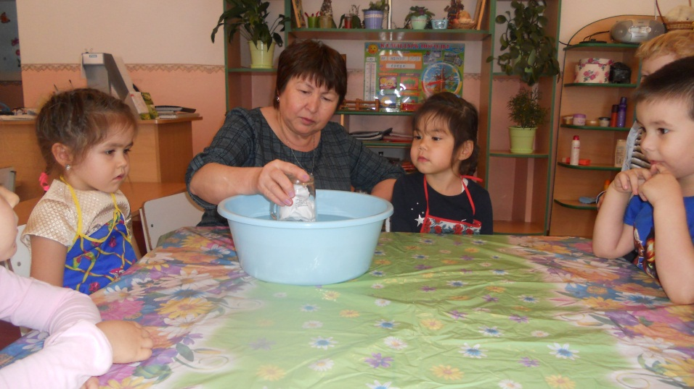
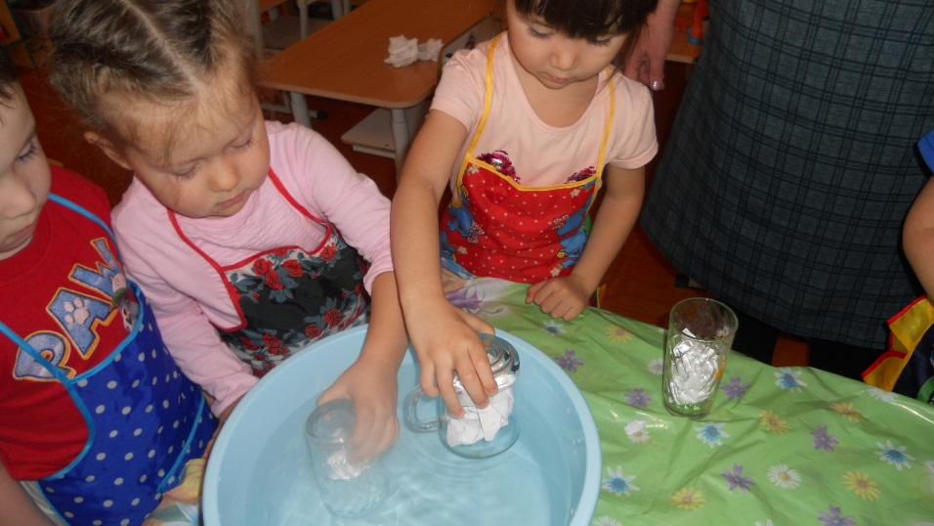
«Существование воздуха»
Опыт 1.
Материал и оборудование: таз с водой, пустой стакан, бумага
Перевернуть стакан вверх дном и медленно опустить его в тазик. Обратить внимание детей на то, что стакан нужно держать очень ровно. Что получается? Попадает ли вода в стакан? Почему нет?
Вывод: в стакане есть воздух, он не пускает туда воду.

Slide 28
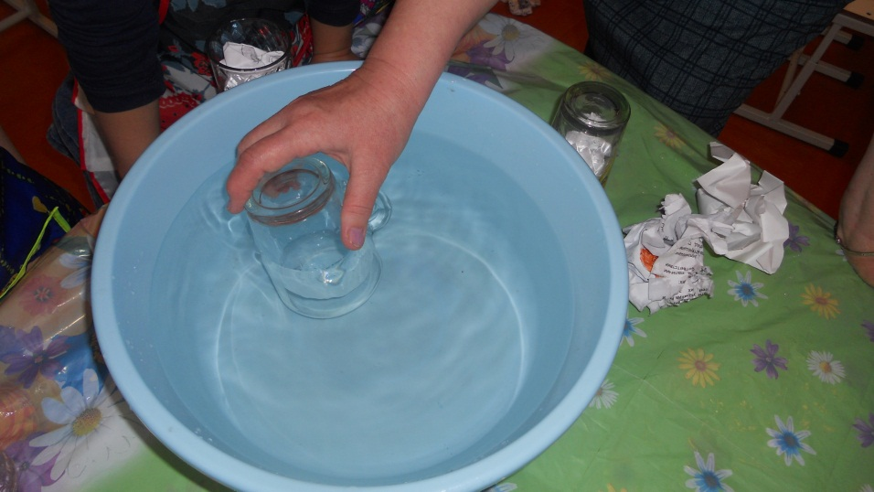
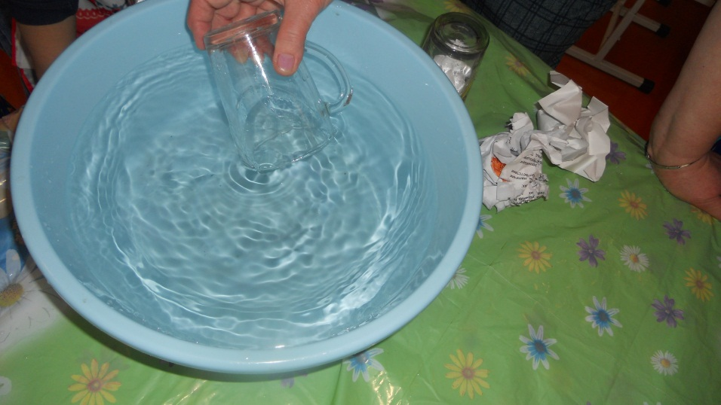
«Существование воздуха»
Опыт 2.
Детям предлагается снова опустить стакан в банку с водой, но теперь предлагается держать стакан не прямо, а немного наклонив его. Что появляется в воде? (Видны пузырьки воздуха). Откуда они взялись? Воздух выходит из стакана, и его место занимает вода.
Вывод: Воздух прозрачный, невидимый.

Slide 29
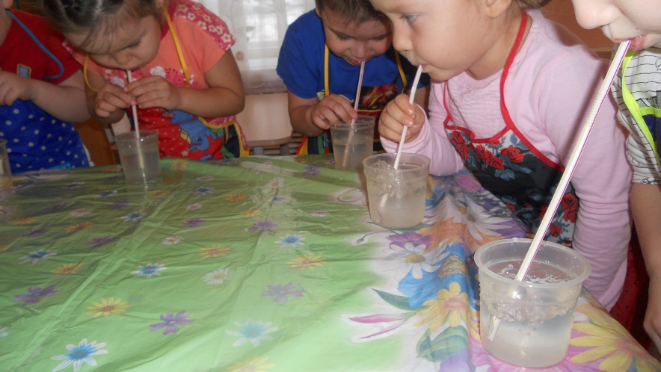
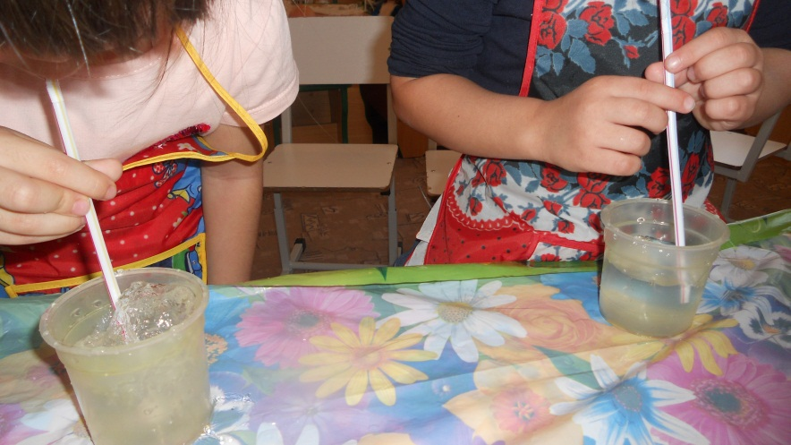
«Существование воздуха»
Опыт 3.
Детям предлагается опустить в стакан с водой соломинку и дуть в неё. Что получается? (Получается буря в стакане воды).
Вывод: в воде есть воздух

Slide 30
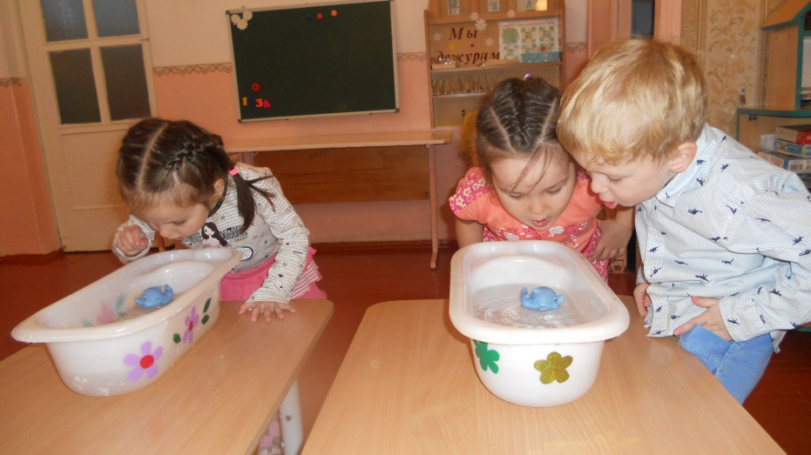
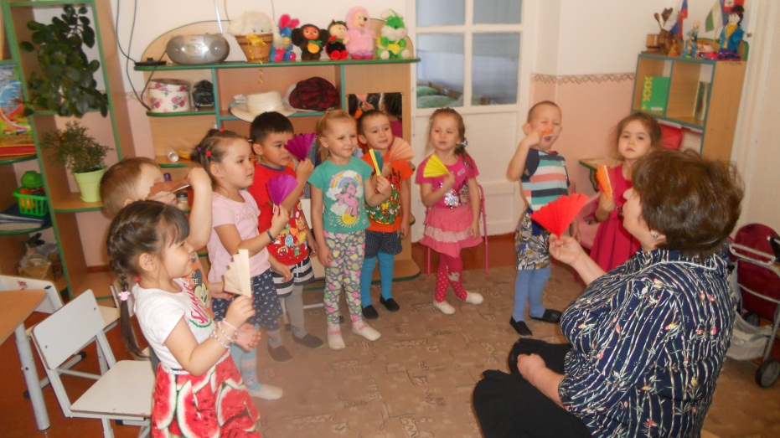
«Существование воздуха»
Опыт 4.
Движение воздуха – ветер
Налейте в таз воду. Опустите кораблики и подуйте на кораблики. Кораблики плывут, благодаря ветру. Игровое упражнение «Почувствуй воздух» — дети машут веером возле своего лица. Что чувствуем? Воздуха мы не видим, но он везде окружает нас.(Всё это дети могут продемонстрировать).

Slide 31
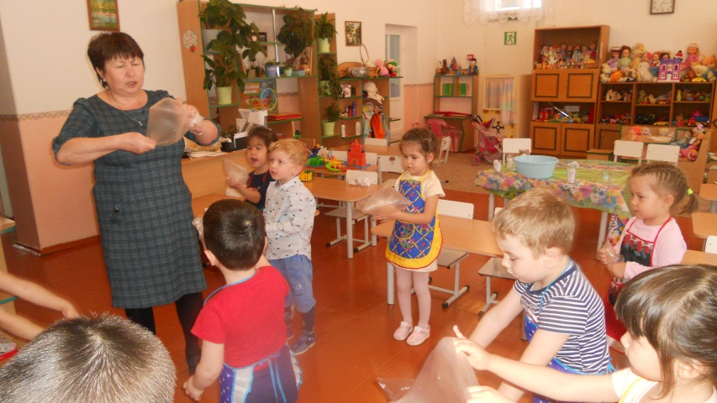
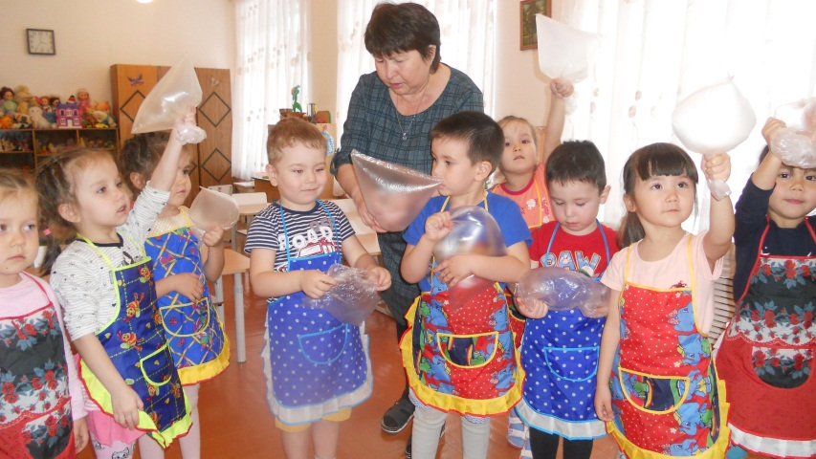
«Существование воздуха»
Опыт 5. Что в пакете?
Цель: Обнаружить воздух в окружающем пространстве.
Дети рассматривают пустой полиэтиленовый пакет. Воспитатель показывает наполненный воздухом закрытый пакет, затем детям предлагает «поймать воздух», и вновь спрашивает, что в пакете. Объясняет, что в нем воздух. Спрашивает почему, кажется, что пакет пустой (воздух прозрачный, невидимый, легкий).

Slide 32
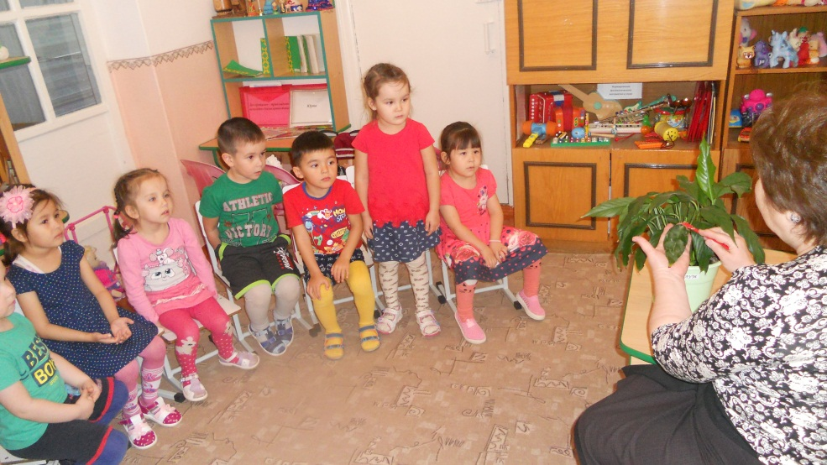
«Может ли растение дышать?»
Выявить потребность растения в воздухе, дыхании. Понять, как происходит процесс дыхания у растений.
Материалы: Комнатное растение, вазелин.
Выдвигается гипотеза, что растения имеют в листочках очень мелкие отверстия, через которые дышат. Чтобы проверить это, смазывают одну или обе стороны листа вазелином, ежедневно в течение недели наблюдают за листьями
Итоги: Листочки «дышат» своей нижней стороной, потому что те листочки, которые были смазаны вазелином с нижней стороны, погибли.

Slide 33
Главное достоинство игр – экспериментирований заключается в том, что в процессе эксперимента:
дети получают реальные представления о различных сторонах изучаемого объекта, о его взаимоотношениях с другими объектами и со средой обитания
идет обогащение памяти ребенка, активизируется его мыслительные процессы, так как постоянно возникает необходимость совершать операции анализа и синтеза, сравнения и классификации
развивается речь ребенка, так как дошкольнику необходимо давать отчет об увиденном, формулировать обнаруженные закономерности и выводы
- происходит накопление фонда умственных приемов и операций, которые рассматриваются как умственные умения;

Slide 34
В заключении хочется процитировать слова К. Е. Тимерязева:
«Люди научившиеся наблюдениям и опытам, приобретают способность сами ставить вопросы и получать на них фактические ответы на более высоком умственном и нравственном уровне в сравнении с теми, кто такой школы не прошел».
В своей работе будем стараться давать детям способность экспериментировать, побуждать их к исследовательской деятельности, что позволит, в дальнейшем ребенку моделировать в своем сознании картину мира, основанную на собственных наблюдениях.

Slide 35
СПАСИБО ЗА ВНИМАНИЕ!!!

